Slide 1





DIGITAL TALENT SCHOLARSHIP
2019
digitalent.kominfo.go.id

Slide 2
Jenis Teknologi Cloud & Deployment model
Nama pembicara dengan gelar
2

Slide 3
Deployment Model
Bagian 1

Slide 4
Deployment Model
Private Cloud The cloud infrastructure is provisioned for exclusive use by a single organization comprising multiple consumers (e.g., business units).
Community Cloud The cloud infrastructure is provisioned for exclusive use by a specific community of consumers from organizations that have shared concerns
Public Cloud The cloud infrastructure is provisioned for open use by the general public
Hybrid Cloud The cloud infrastructure is a composition of two or more distinct cloud infrastructures (private, community, or public)
Notes:
Cloud Pribadi Infrastruktur cloud disediakan untuk penggunaan eksklusif oleh satu organisasi yang terdiri dari banyak konsumen (mis., Unit bisnis). Cloud Komunitas Infrastruktur cloud disediakan untuk penggunaan eksklusif oleh komunitas konsumen tertentu dari organisasi yang memiliki keprihatinan bersama Cloud Publik Infrastruktur cloud disediakan untuk penggunaan terbuka oleh masyarakat umum Cloud Hibrid Infrastruktur cloud adalah komposisi dua atau lebih infrastruktur cloud yang berbeda (pribadi, komunitas, atau publik)

Slide 5

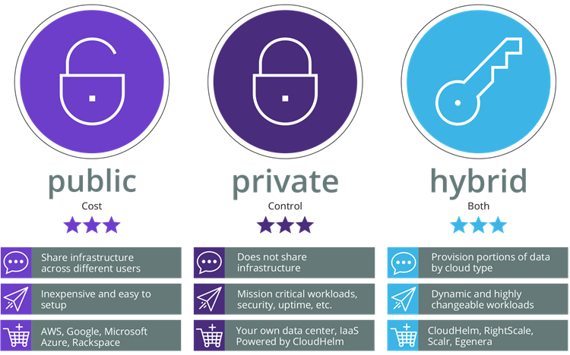


Deployment Model
Cloud Provider
Public External
Service & infrastructure provided publlicly for multiple client. Most economical solution, but security and compliance concerns.
The hosting infrastructure is provided exclusively for one customer (either locally or at en external provider). Most expensive solution for security requirements.
Customized combination of private and public cloud services. Most flexible system, but difficult to implement.
Hybrid
Share infrastructure accross different users
Does not share infrastructure
Data residence based on classificaiton
Inexpensive and easy to setup
Mission critical workload, security, uptime, etc
Dynamic and highly changeable workload
Private
(Service Provider)
Private On-premise (Customer)

Slide 6
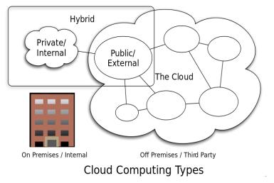
Cloud Computing – Deployment Models
Private Cloud
Public Cloud
Hybrid Cloud
https://commons.wikimedia.org/w/index.php?curid=6089457
Notes:
Private Cloud: The cloud infrastructure is owned by a service provider who makes it available to the general public for commercial purposes. Public Cloud: The cloud infrastructure is owned by an organization which operates it only for its internal use. Hybrid Cloud: Combination of private and public clouds. E.g. resources sourced from public clouds whenever demand exceeds the capacity of a private cloud (cloud bursting)

Slide 7
Private Cloud
Adalah layanan cloud computing yang disediakan untuk memenuhi kebutuhan internal dari organisasi/perusahaan.
Merupakan langkah pertama bagi perusahaan sebelum mengadopsi inisiatif public cloud. Perusahaan telah menemukan manfaat mengkonsolidasikan layanan bersama pada perangkat keras virtual yang digunakan dari pusat data utama untuk melayani pengguna lokal dan jarak jauh.
Notes:
Biasanya departemen IT akan berperan sebagai service provider (penyedia layanan) dan departemen lain menjadi service consumer. Sebagai service provider, tentu saja Departemen IT harus bertanggung jawab agar layanan bisa berjalan dengan baik sesuai dengan standar kualitas layanan yang telah ditentukan oleh perusahaan, baik infrastruktur, platform, maupun aplikasi yang ada.

Slide 8
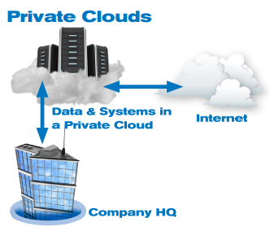
Private Cloud
Private Cloud Structure

Slide 9
Private Cloud
Particular model of cloud computing yang melibatkan lingkungan berbasis cloud yang berbeda dan aman
Hanya klien yang ditentukan yang dapat mengoperasikan
Memberikan computer power sebagai layanan dalam lingkungan virtualisasi menggunakan kumpulan sumber daya fisik yang mendasarinya
Mengizinkan organisasi meng-host aplikasi
Cloud computing dengan titik awal yang baik untuk banyak perusahaan

Slide 10
Private Cloud
Contoh layanan private cloud :
SaaS: Web Application, Mail Server, Database Server untuk keperluan internal.
PaaS: Sistem Operasi + Web Server + Framework + Database yang untuk internal
IaaS: Virtual machine yang bisa di-request sesuai dengan kebutuhan internal

Slide 11
Keuntungan Private Cloud
Keamanan data terjamin, karena dikelola sendiri
Menghemat bandwith internet ketika layanan itu hanya diakses dari jaringan internal
Proses bisnis tidak tergantung dengan koneksi internet
Performa unggul
Kustomisasi yang mudah
Notes:
Proses bisnis tidak tergantung dengan koneksi internet, tapi tetap saja tergantung dengan koneksi jaringan lokal (intranet).
Performa Unggul : Perangkat keras dan sumber daya lainnya dapat dikustomisasi dengan mudah oleh perusahaan.
Kustomisasi yang mudah : Kepatuhan dicapai dengan mudah di cloud pribadi.

Slide 12
Kerugian Private Cloud
Membutuhkan Investasi besar untuk menyiapkan infrastrukturnya
Membutuhkan biaya besar pula untuk biaya pemeliharaannya
Under-Utilization
Capacity Ceilin
Vendor Lock-in
Notes:
Biaya : Biaya sangat besar dalam hal membangun cloud pribadi di lokasi. Biaya operasional akan mencakup biaya personil dan biaya peningkatan perangkat keras berkala. Under-Utilization : Dalam beberapa kasus, sumber daya yang berlangganan dapat kurang dimanfaatkan. Karenanya, mengoptimalkan pemanfaatan semua sumber daya adalah sebuah tantangan.
Capacity Ceilin : Karena keterbatasan perangkat keras fisik dengan penyedia layanan, mungkin ada plafon kapasitas untuk menangani hanya sejumlah server atau penyimpanan.
Vendor Lock-in : Ini bisa menjadi penghalang utama dalam adopsi cloud pribadi terutama ketika perangkat keras dan infrastruktur di-outsourcing-kan.

Slide 13
Public Cloud
Public Cloud Adalah layanan Cloud Computing yang disediakan untuk masyarakat umum.
Menggambarkan komputasi awan di mana sumber daya disediakan secara dinamis berdasarkan :
Permintaan
layanan mandiri melalui Internet
melalui aplikasi web / layanan web
API terbuka dari penyedia pihak ketiga yang menagih dasar komputasi utilitas.
Notes:
Lanjutan pengertian: Pengguna bisa langsung mendaftar ataupun memakai layanan yang ada. Banyak layanan Public Cloud yang gratis, dan ada juga yang perlu membayar untuk bisa menikmati layanannya.

Slide 14
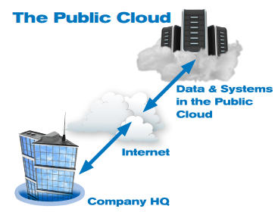
Public Cloud
Public Cloud Structure

Slide 15
Public Cloud
Public cloud atau external yang menggambarkan cloud computing dalam traditional mainstream sense
Sumber daya disediakan secara dinamis dengan halus
Basis layanan mandiri melalui Internet
Infrastruktur cloud tersedia untuk masyarakat umum atau kelompok industri besar
Public cloud paling populer : Amazon Web Services, Google Cloud Platform, Microsoft Azure

Slide 16
Public Cloud
Contoh Public Cloud yang gratis :
GoogleMail
Facebook
Twitter
Live Mail, dsb.
Contoh Public Cloud yang berbayar :
Sales Force
Office365
GoogleApps, dsb.
Notes:
Lanjutan pengertian: Pengguna bisa langsung mendaftar ataupun memakai layanan yang ada. Banyak layanan Public Cloud yang gratis, dan ada juga yang perlu membayar untuk bisa menikmati layanannya.

Slide 17
Keuntungan Public Cloud
Keuntungan:
Pengguna tidak perlu berinvestasi untuk merawat serta membangun infrastruktur, platform, ataupun aplikasi.
Sederhana dan mudah
Lebih sedikit waktu
Tidak ada kontrak
Notes:
Sederhana dan Mudah : Cloud publik tersedia sebagai layanan di internet, mereka mudah digunakan. Biaya : Investasi awal sangat rendah atau nol. Lebih sedikit waktu : Sumber daya dan layanan TI tersedia segera menghemat waktu untuk perusahaan.
Tidak Ada Pemeliharaan : Perangkat keras dan jaringan dikelola oleh penyedia layanan cloud. Staf TI internal tidak bertanggung jawab dalam memelihara infrastruktur. Tidak ada kontrak : Tidak ada komitmen jangka panjang dengan penyedia layanan karena cloud publik biasanya merupakan model pay-as-you-go

Slide 18
Kerugian Public Cloud
Kerugian:
Sangat tergantung dengan kualitas layanan internet (koneksi)
Tidak semua penyedia layanan, menjamin keamanan data kita
Tidak memiliki kontrol yang tepat
Kustomisasi sumber daya atau layanan tidak dimungkinkan
Notes:
Tidak memiliki kontrol yang tepat : Klien tidak memiliki kendali atas data atau infrastruktur.
Lemah pada Keamanan : Karena sumber daya perangkat keras dibagi di antara banyak pengguna, masalah keamanan TI lebih mendalam dan data rentan terhadap pencurian.

Slide 19
Hybrid Cloud
Gabungan dari layanan Public Cloud dan Private Cloud yang diimplementasikan oleh suatu organisasi/perusahaan
Perusahaan dapat memanfaatkan sumber daya eternal private pribadi tanpa membayar penyedia cloud pihak ketiga.
Dapat memilih proses bisnis mana yang bisa dipindahkan ke Public Cloud dan yang harus tetap berjalan di Private Cloud
Memungkinkan portabilitas data dan aplikasi
Notes:
A hybrid cloud environment consists of some portion of computing resources on-site (on premise) and off-site (public cloud). By integrating public cloud services, users can leverage cloud solutions for specific functions that are too costly to maintain on-premise such as virtual server disaster recovery, backups and test/development environments.

Slide 20
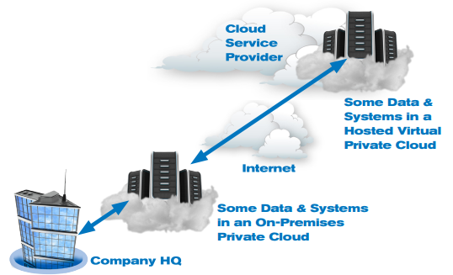
Hybrid Cloud
Hybrid Cloud Structure

Slide 21
Keuntungan Hybrid Cloud
Keuntungan:
Hemat biaya
Keamanan data terjamin
Lebih leluasa untuk memilih mana proses bisnis yang harus tetap berjalan di private cloud dan mana proses bisnis yang bisa dipindahkan ke public cloud dengan tetap menjamin integrasi dari keduanya.
Scalability
Notes:
Keamanan : Memiliki data paling penting yang disimpan di cloud pribadi tidak hanya memastikan bahwa mereka terlindungi dengan baik tetapi juga menyediakan bahwa informasi perusahaan disimpan sesuai dengan parameter yang ditetapkan oleh peraturan perlindungan data saat ini.
Skalabilitas : Cloud hybrid adalah sistem yang mampu beradaptasi dengan tuntutan yang dibutuhkan setiap perusahaan, untuk ruang, memori, dan kecepatan.
Penghematan : Cloud hybrid membantu organisasi menghemat biaya, baik dalam infrastruktur maupun dukungan aplikasi. Ini menyajikan investasi awal yang lebih moderat.

Slide 22
Kerugian Hybrid Cloud
Kerugian:
Untuk aplikasi yang membutuhkan integrasi antara public cloud dan private cloud, maka perlu dipikirkan infrastruktur internet untuk menunjang hal tersebut.
Reliability
Centralization
Informasi yang kurang aman
Notes:
Reliability : Keandalan layanan tergantung pada kapasitas teknologi dan keuangan penyedia layanan cloud. Informasi : Informasi yang terpisah dari perusahaan harus melalui node yang berbeda untuk mencapai tujuan mereka, masing-masing merupakan sumber rasa tidak aman.
Centralization : Sentralisasi aplikasi dan penyimpanan data menciptakan saling ketergantungan penyedia layanan.

Slide 23
Hybrid Cloud
Contoh :
Perusahaan A, menyewa layanan dari Windows Azure (Public Cloud) sebagai “rumah” yang dipakai untuk aplikasi yang mereka buat, tapi karena aturan undang-udang yang berlaku, data nasabah dari perusahaan A tidak boleh ditaruh di pihak ketiga, karena perusahaan A taat pada aturan yang ada, maka data dari nasabah tetap disimpan di database mereka sendiri (Private Cloud), dan aplikasi akan melakukan koneksi ke database internal tersebut.
Notes:
Contoh lain :
Perusahaan B, menyewa layanan dari Office 365 (Public Cloud), karena perusahaan B tersebut sudah punya Active Directory yang berjalan diatas Windows Server mereka (Private Cloud) maka kita bisa konfigurasikan Active Directory tersebut sebagai identity untuk login di Office 365.

Slide 24
Community Cloud
Layanan Cloud Computing yang dibangun eksklusif untuk komunitas tertentu
Consumer-nya berasal dari organisasi yang mempunyai perhatian yang sama atas sesuatu/beberapa hal, misalnya saja standar keamanan, aturan, compliance, dsb.
Notes:
Community Cloud ini bisa dimiliki, dipelihara, dan dioperasikan oleh satu atau lebih organisasi dari komunitas tersebut, pihak ketiga, ataupun kombinasi dari keduanya

Slide 25
Keuntungan dan Kerugian Community Cloud
Keuntungan:
Bisa bekerja sama dengan organisasi lain dalam komunitas yang mempunyai kepentingan yang sama.
Kerugian:
Ketergantungan antar organisasi jika tiap-tiap organisasi tersebut saling berbagi sumber daya.

Slide 26





IKUTI KAMI
digitalent.kominfo
digitalent.kominfo
DTS_kominfo
Digital Talent Scholarship 2019
Pusat Pengembangan Profesi dan Sertifikasi
Badan Penelitian dan Pengembangan SDM
Kementerian Komunikasi dan Informatika
Jl. Medan Merdeka Barat No. 9
(Gd. Belakang Lt. 4 - 5)
Jakarta Pusat, 10110
digitalent.kominfo.go.id

